Slide 1
Prevence v roce 2026 z pohledu VZP ČR
12.2. 2026
JUDr. Lenka Havlasová, LL.M.

Slide 2
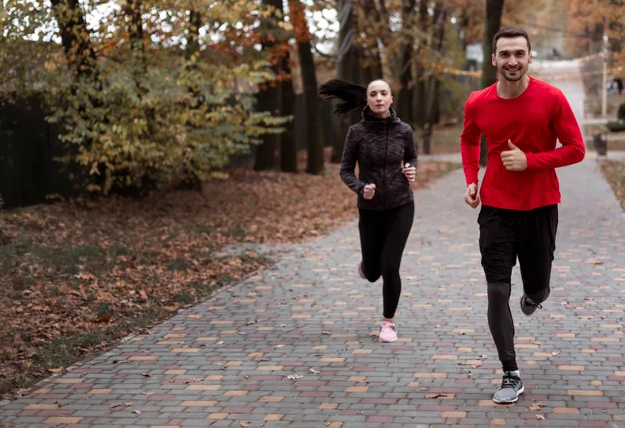

Vnímání prevence
Primární prevence
Preventivní prohlídka
Primární péče

Slide 3

Prevence z pohledu pojištěnce
Zodpovědné klienty pečující o své zdraví odměníme finančními příspěvky
VZP ČR v roce 2024 zavedla „podmíněné“ finanční příspěvky z Fondu prevence
až 2 000 Kč ročně na dentální hygienu, masáž, saunu, pohybové aktivity atd. - podmíněno absolvovanými preventivními prohlídkami u VPL/screeningového programu
U VPL zaznamenán nárůst preventivních prohlídek o 100 tisíc (2023: 1 376 tis., očekávaný výsledek 2025: 1 480 tis. klientů)
Zvýšení kvality zdraví a života samotného klienta (předcházení nemoci/včasné odhalení)
Stoupá návštěvnost samotných vyšetření a povědomí o důležitosti prevence

Slide 4
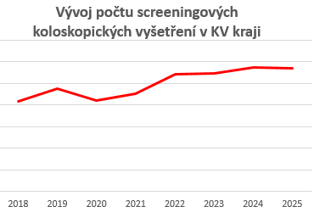
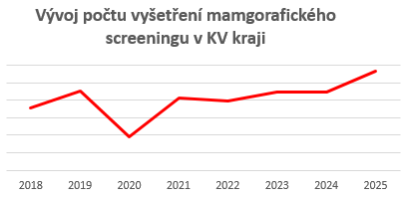
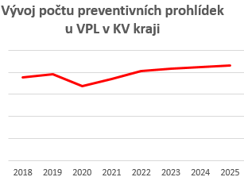
Absolvování preventivních vyšetření v čase

Slide 5

Prevence z pohledu poskytovatele zdravotních služeb
Preventivní prohlídky „neznají regulace“
Na preventivní prohlídky jsou vázány bonifikační programy zdravotních pojišťoven a navýšení úhrad skrze úhradové vyhlášky
Realizací preventivních prohlídek uspokojují poptávku zdravotních pojišťoven a samotných pojištěnců

Slide 6
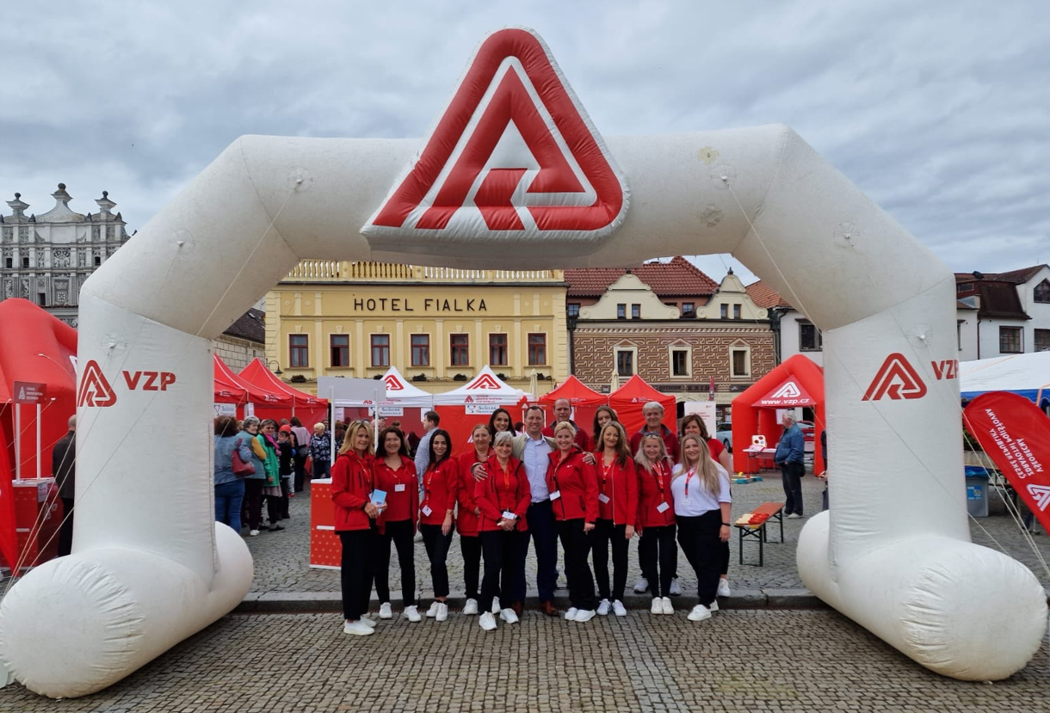
PREVENCE z pohledu VZP jako plátce zdr. péče
VZP motivuje a hledá cesty, jak dále motivovat pro důslednější péči o vlastní zdraví jejich klientů
Prevence a časný záchyt onemocnění je základ pro finanční udržitelnost systému zdravotní péče
Náklady na preventivní vyšetření jsou nižší
nežli samotná léčba
Edukace a propagace zdravého životního stylu

Slide 7
Děkuji za pozornost

